Slide 1
파이썬 시작하기
한국컴퓨터정보학회 워크샵 Day 2

Slide 2
Azure Pass 등록

Slide 3
주의
기존에 해당 패스를 사용한 적이 있는 Microsoft ID 로는 다시 사용할 수 없습니다. 새로운 Microsoft ID 를 생성해주세요.
Microsoft ID 생성 시에 보안 상의 이슈로 생성이 제한될 수 있습니다.
특정 IP 대역에서 하루 5개 이상의 계정은 생성 불가합니다.
이때에는, 교육참가자 개인의 Mobile 로 Microsoft ID 를 생성해주세요. 생성 이후의 로그인에 대해서는 제한되지 않습니다.

Slide 4
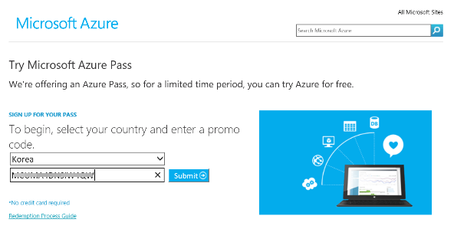
Azure Pass 등록 (1)
2016년 10월 11일까지 사용가능한 Azure Pass
$100 의 크레딧이 제공
http://aka.ms/kpass 접속
국가를 Korea 로 변경하고, 제공받은 Microsoft Azure Pass 를 입력하고, Submit 을 누른 뒤에 잠시 기다립니다. (다소 시간이 걸립니다.)

Slide 5
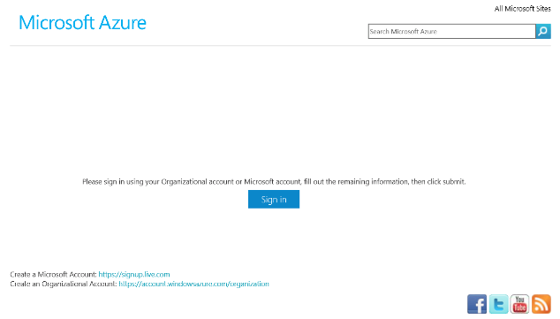
Azure Pass 등록 (2)
Microsoft Account 에 대한 Sign In 페이지에서, Sign In 클릭하여 로그인을 수행

Slide 6
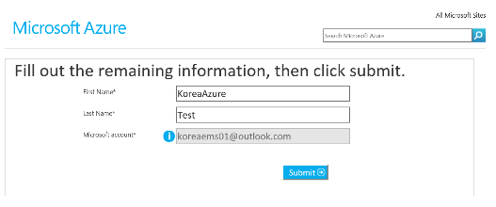
Azure Pass 등록 (3)
First Name / Last Name 을 입력하고, Submit 을 클릭합니다. 클릭 후 약간의 시간 (수 분) 이 필요합니다.

Slide 7
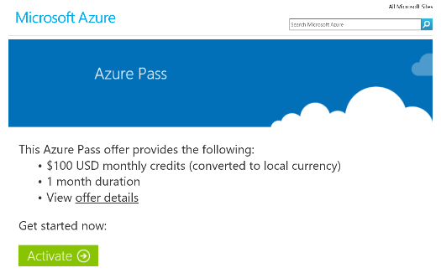
Azure Pass 등록 (4)
Activate 를 클릭합니다. 에러가 날 경우, 브라우저를 다시 열고 http://aka.ms/kpasserror 로 접속해서, 이어서 진행하실 수 있습니다.

Slide 8
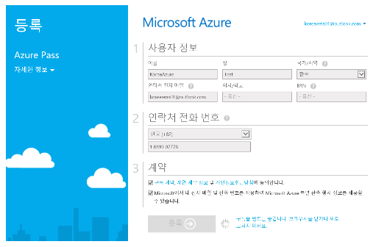
Azure Pass 등록 (5)
연락처/전화번호 등과 하단 계약사항들을 모두 체크하고, 등록을 클릭합니다.

Slide 9
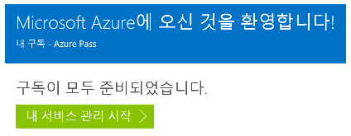
Azure Pass 등록 (6)
구독이 만들어지는 동안 잠시 기다려주세요. (수분 소요)
구독이 모두 준비되었다는 메시지가 나타나면, 내 서비스 관리 시작을 클릭합니다.
http://portal.azure.com 로 이동해주세요.

Slide 10
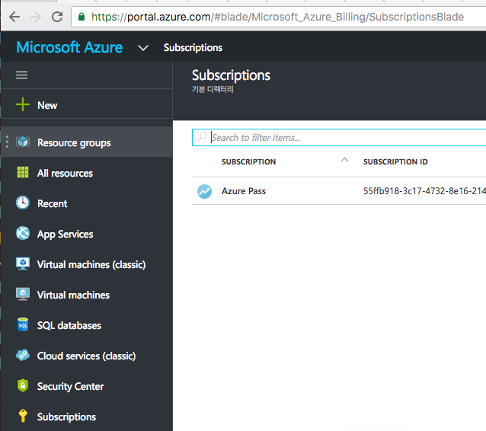
Azure Pass 등록 (7) - Azure Pass 확인
http://portal.azure.com 에서 좌측 "구독 (Subscriptions)" 메뉴 선택하시어, Azure Pass 항목을 확인하실 수 있습니다.
이제 Azure Pass 등록과정이 모두 끝났습니다.

Slide 11
Django
Python Web Framework

Slide 12
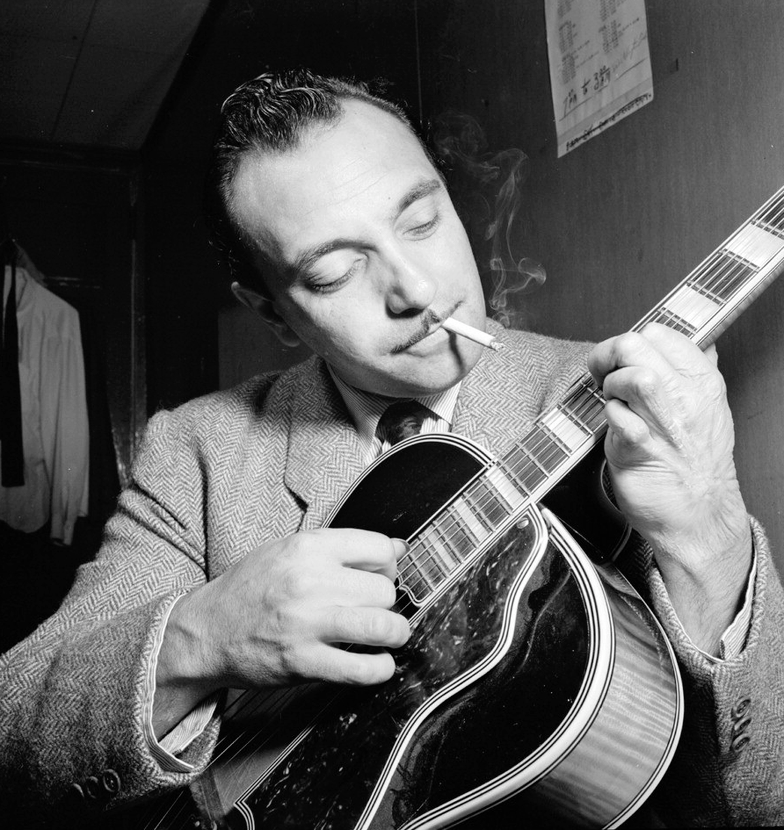
Django
Lawrence Journal-World 신문사에서 2003년부터 개발하여, 2005년에 세상에 공개
기타리스트 Django Reinhardt 이름을 따서, Django
2008년에 1.0 릴리즈하고, 현재 1.9.7
Django Software Foundation 에서 관리
참고 : 위키피디아
Django Reinhardt

Slide 13
어떤 서비스를 만들려면 ???
전체 아키텍처 설계
서버 구축
데이터베이스 설계
직접 서버 개발 (웹페이지, API 서버) : Django 를 활용
서버 인프라 관리 : 클라우드 서비스 활용 (Azure, Amazon Web Service, etc)
혹은 PaaS 플랫폼 쓰기 (Microsoft WebApp, Google AppEngine, etc)
혹은 BaaS 플랫폼 쓰기 (Google Firebase, Facebook Parse, etc)
프론트엔드 기술을 활용하여, 웹 페이지 만들기
Html, JavaScript (jQuery, AngularJS, ReactJS, etc.), CSS
폰/타블렛/TV 앱 만들기 : Android, iOS, Windows, etc.

Slide 14





일반적인 웹 서비스 구조
웹 페이지 요청&응답
API 요청&응답 (xml or json)
API 요청&응답 (xml or json)
API 요청&응답 (xml or json)

Slide 15
Django 시작

Slide 16
Django 설치
Django 에도 LTS (Long Term Support) 버전이 있습니다.
대개 3년동안 업데이트를 지원합니다. 최신 LTS 버전은 1.8버전, 다음 LTS 버전은 1.11 입니다. (Django's Roadmap)
공식 소스코드 저장소 : http://github.com/django/django
설치
방법 1) 파이썬 팩키지 매니저 중 하나인 pip 를 이용
쉘> pip install django
방법 2) 직접 다운로드 설치
http://www.djangoproject.com/download/

Slide 17
Django 의 여러 기능들
Django 는 백엔드 개발에 필요한 모든 기능을 제공하고 있습니다.
Model (ORM), 마이그레이션
Form : 입력값에 대한 유효성 처리 및 데이터 저장
admin : 관리자 페이지 제공
Template (템플릿 엔진)
View (Http 요청 처리) : Function Based View, Class Based View
Cache (memcached, redis 캐싱)
Storage API : 파일 I/O
Serialization, StaticFiles, GeoDjango, i18n, l10n, Security, Logging, Email, etc.
ref: Django Documentation

Slide 18
Django 시작
쉘> mkdir c:\dev 쉘> cd c:\dev # 윈도우
쉘> mkdir ~/dev 쉘> cd ~/dev # 맥
쉘> django-admin startproject programming # Django 프로젝트 생성
쉘> cd programming # 디렉토리 이동 (cd : change directory)
쉘> python3 manage.py migrate # Model 내역을 데이터베이스에 반영
쉘> python3 manage.py createsuperuser # Superuser 계정 생성
쉘> python3 manage.py runserver # 개발서버 구동
이제 http://localhost:8000/admin/ 으로 접속해봅시다.

Slide 19
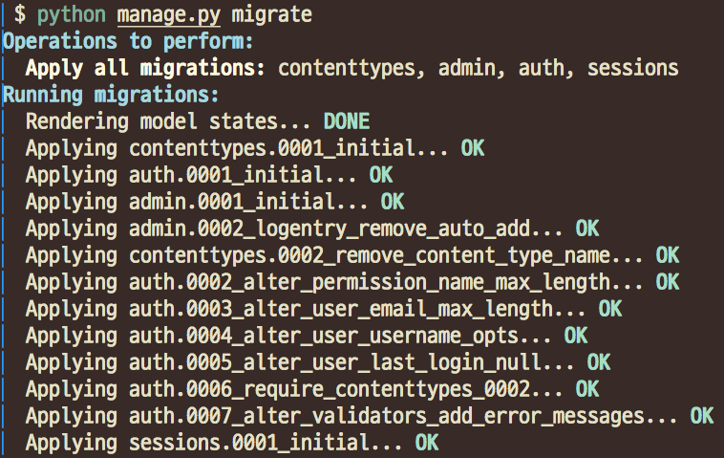
초기 마이그레이션 실행 화면

Slide 20
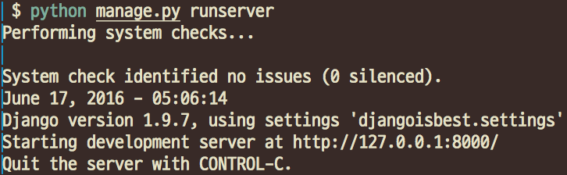
개발서버 구동 화면
Django 에서 지원해주는 개발전용 서버 (실서비스 용도 X)
파이썬 소스코드가 변경되면 자동 재시작을 합니다.
템플릿이나 static 파일은 변경되어도 자동재시작이 되지 않습니다.

Slide 21
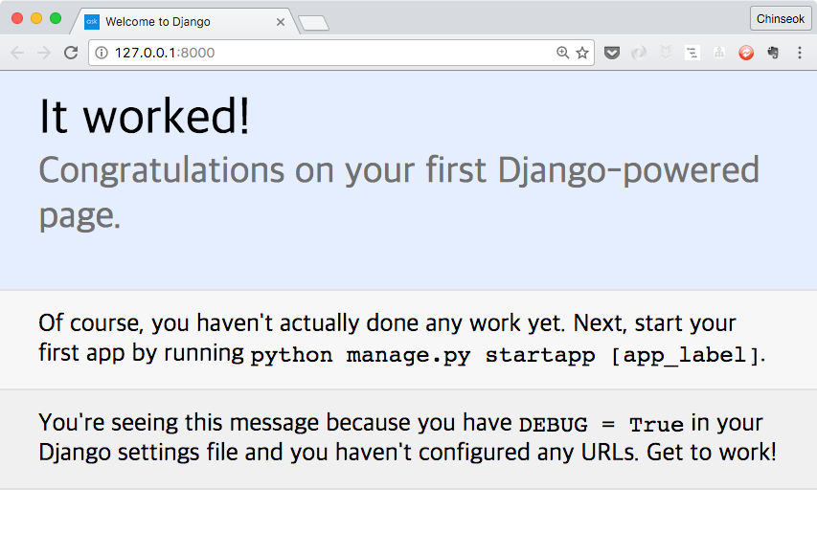
http://127.0.0.1:8000 으로 접속해보세요.
Django 개발서버 디폴트 포트번호는 8000 입니다.
다음과 같이 변경할 수 있습니다.
쉘> python manage.py runserver 0.0.0.0:8080

Slide 22



웹 애플리케이션 기본 구조
클라이언트 단
서버 단
웹브라우저
웹 서버
(우리는 Django)
데이터베이스
서버
(MySQL, PostgreSQL 등)

Slide 23
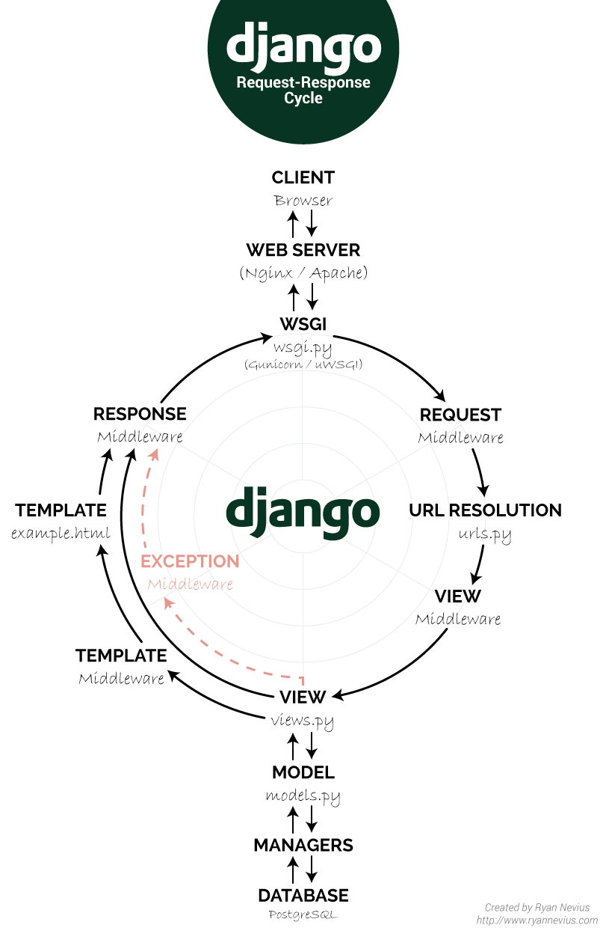
Django 에서 하나의
요청이 처리되는 과정

Slide 24
Django 내부
웹브라우저
URLCONF
미리 URL 별로
호출할 함수를
등록해둠.
뷰
URL 에 맞춰
호출된 함수
모델
파이썬코드로 데이터베이스를 처리함.
DB
템플릿
HTML 응답을 효과적적으로 주기위한 HTML 응답 소스

Slide 25
여행 사진 블로그 만들기

Slide 26
One-Project, Multi-App 구조를 가집니다.
새로운 django app 을 생성해봅시다.
manage.py 가 있는 디렉토리에서 아래 명령을 수행하여, 새로운 django app 인 blog 를 생성해봅시다.
쉘> python manage.py startapp blog #관련커밋
그리고, 생성한 blog 앱을 현재 프로젝트에 등록을 해주세요.
djangoisbest/settings.py 내 INSTALLED_APPS 리스트에 "blog" 추가 #관련커밋
Tip : 한 장고 프로젝트 내에서는 같은 이름의 django app 이 존재할 수 없습니다.

Slide 27
사진을 올리기 위한 기본 설정
#관련커밋
이미지 처리를 위해 Pillow 라이브러리를 설치해야 합니다.
쉘> pip install pillow
수정할 파일
djangoisbest/settings.py
djangoisbest/urls.py
Django 에서는 유저가 업로드한 파일을 Media 라고 부릅니다.

Slide 28
Pillow
PIL (Python Imaging Library) 의 Fork 프로젝트
PIL 은 마지막 릴리즈가 2009년이고, 더 이상 개발이 이뤄지지 않아, 시작된 프로젝트
파이썬3를 지원하며, PIL 에 대한 코드 호환성 보장

Slide 29
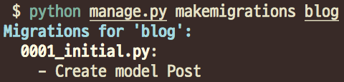
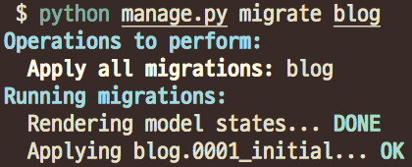
Django Model (ORM)
각 django app 내 models.py 에 정의를 합니다.
blog/models.py 에 Post 모델을 정의해주세요. #관련커밋
마이그레이션 파일을 생성해주세요.
쉘> python manage.py makemigrations blog #관련커밋
blog/migrations/0001_initial.py 경로에 마이그레이션 파일이 생성됩니다.
생성된 마이그레이션 파일을 적용 (migrate) 해주세요.
쉘> python manage.py migrate blog

Slide 30
admin 기능을 통해 Post 를 등록해봅시다.
#관련커밋
적용을 하고나서, http://localhost:8000/admin/ 에 접속해보세요.

Slide 31
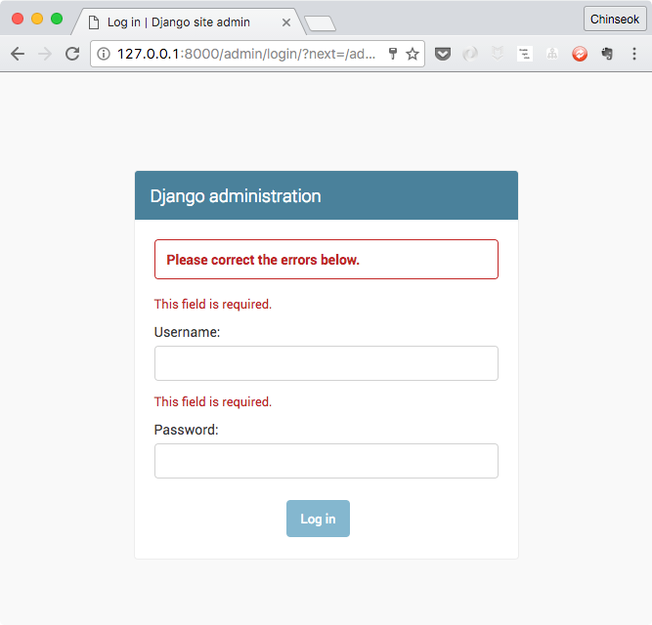
로그인 계정이 없 ...

Slide 32
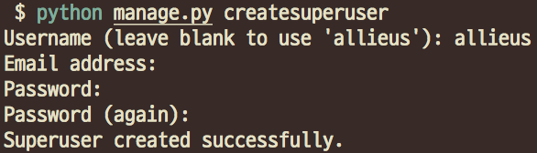
관리자 (superuser) 계정을 만들어봅시다.
쉘> python manage.py createsuperuser
Tip
이메일은 옵션이니 값을 입력하지 않으셔도 됩니다.
암호 입력 시에 화면에서 아무런 반응이 없어도 당황하지 마세요. 잘 입력되고 있습니다.

Slide 33
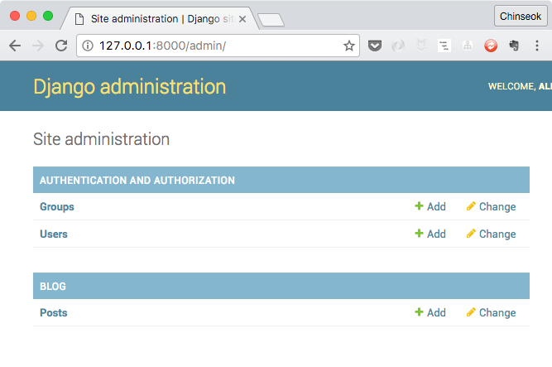
로그인이 되면, 이런 화면

Slide 34
Lift is short, use Python.
감사합니다.

